Slide 1
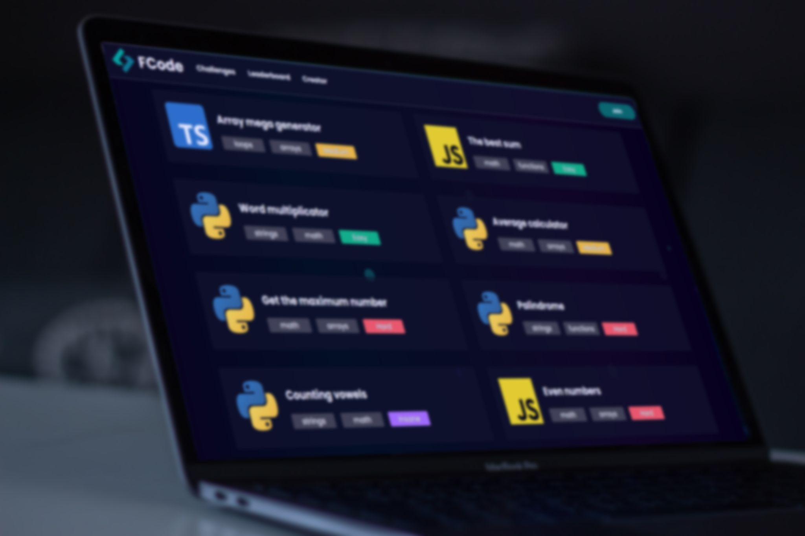
Infotex
Capstone 2025
Presentación 27 de octubre

Slide 2
Compromisos sesión anterior
Añadir inicio de sesión con Github
Añadir experiencias y habilidades al perfil
Añadir vista empresa

Slide 3
Avances extra obtenidos:
Añadir url pública para empresas en el perfil de usuario recluta
Añadir opciones avanzadas a la vista de ofertas laborales

Slide 4
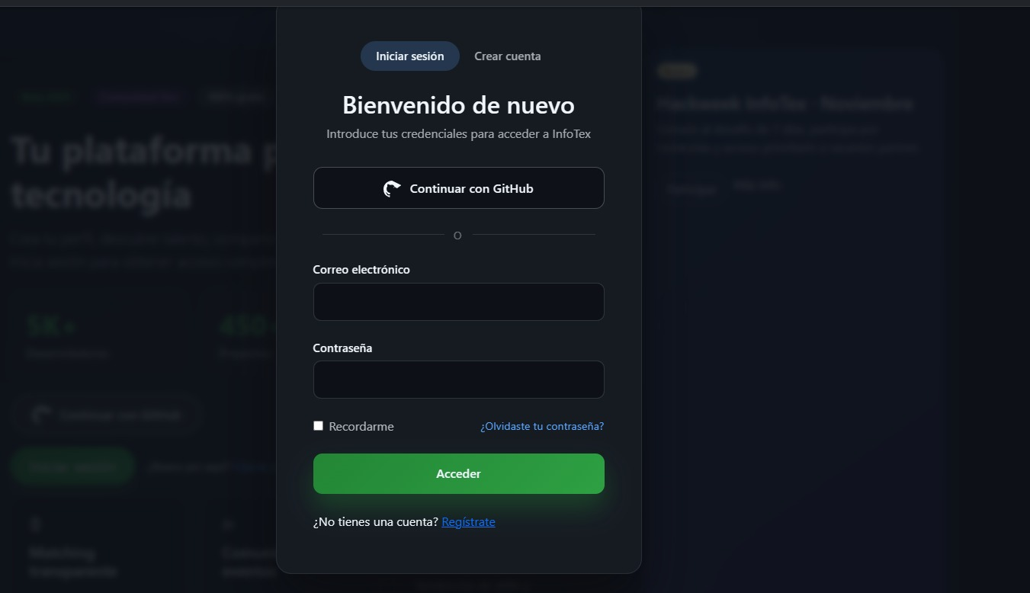
Inicio de sesión con Github

Slide 5
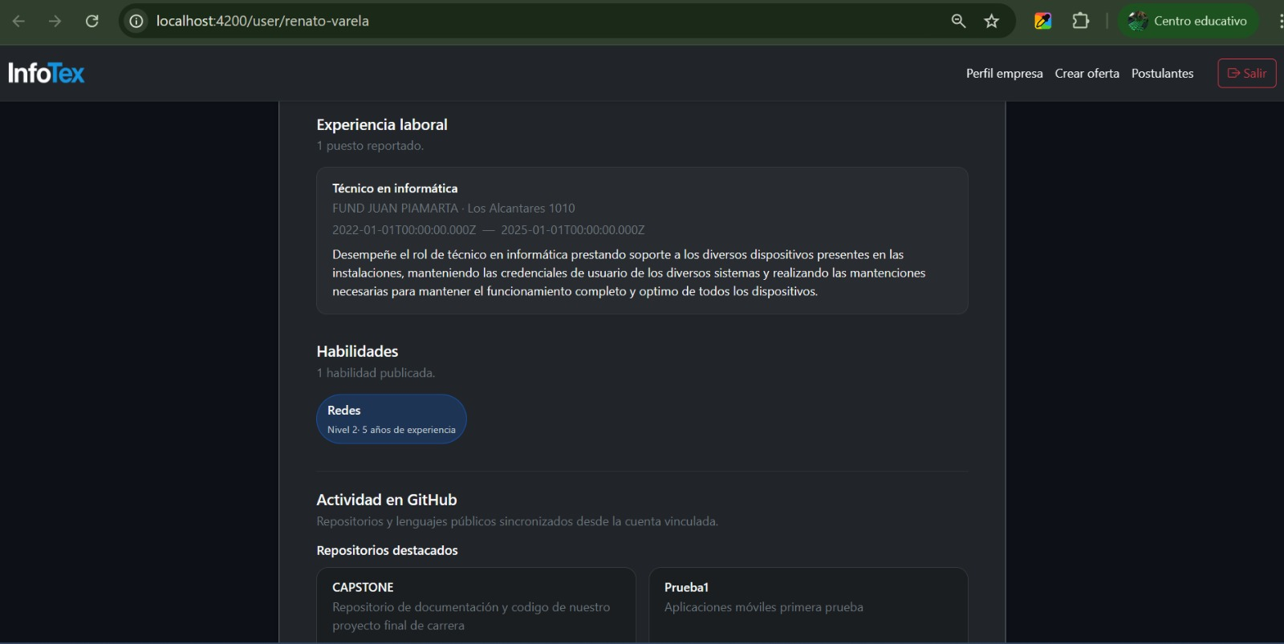
Habilidades y url pública para empresas

Slide 6
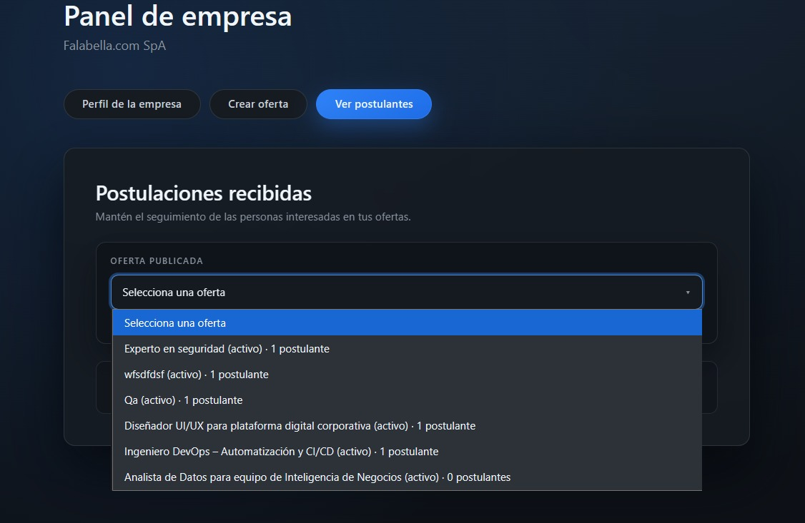
Vista empresa y postulaciones resibidas

Slide 7
Compromisos próximos
Recuperación de contraseña via email
Vista de ofertas laborales avanzado

Slide 8
Gracias
Sebastián Neira
Renato Varela
Docente: Fernando Herrera

